Slide 1
Running dictation
You will work in teams
One at a time you will come to the text and have approximately 20 secs to memorise a section of it
Return to your group and add it to your sheet.
I will then ask you some questions about the text which you will only be able to answer if you have successfully completed the task!
¡Buena suerte!
Notes:
The principle of the task is the same whether it is used at KS3 or KS4.

Slide 2
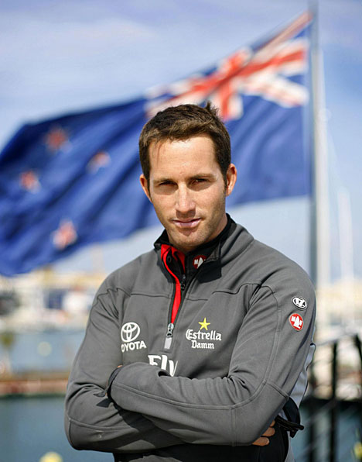
Running dictation
Los Juegos Olímpicos 2012
Me llamo Ben Ainslie. Nací en 1977.. Soy de Lymington en Ingleterra y mi deporte olímpico es la vela.
Así, estoy en forma: como mucha fruta y verduras y casi nunca como comida rápida. No fumo y nunca fumaré porque es muy malo para la salud.
A los 19 años, gané mi primer medalla de plata en los Juegos Olímpicos en Atlanta et a los 23 años gané la medalla de plata en Sydney.
En los Juegos Olímpicos de Beijing en 2008, gané la medalla de oro dos veces y la medalla de plata una vez.
En el futuro,me gustaría ganar más medallas, continuaré a comer sano y a hacer mucho deporte para mantenerme en forma.

Slide 3
Running dictation
Questions:
¿Cuántos años tiene Ben Ainslie?
¿Dónde nació?
¿Cuál es su deporte olímpico?
¿Qué hace Ben para estar en forma?
¿Qué le pasó a los 19 años?
¿Cuántos años tenía cuando ganó la medalla de oro en Sydney?
¿Tuvo mucho éxito en Beijing?
¿Qué planes tiene para el futuro?
¿ Qué va a hacer en el futuro para mantenerse en forma? (2 cosas)

Slide 4
Running dictation
Questions:
¿Cuántos años tiene Ben Ainslie?
¿Dónde nació?
¿Cuál es su deporte olímpico?
¿Qué hace Ben para estar en forma?
A los 19 años Ben ganó _____________________________
Ganó la medalla de oro en Sydney cuando tenía __________ años.
En Beijing tuvo mucha suerte y ganó ______________________
En el futuro a Ben le gustaría _________________________
Para mantenerse en forma va a ____________________ y ___________________________
Notes:
Easier version of the questions

